Slide 1


아티스트를 위한 머신러닝 & 딥러닝
텐서플로를 활용한
딥러닝 #2
서울대학교 & V.DO / 김대식

Slide 2
Recap

Slide 3
우린 Learning 배웁니다
인공지능
Learning-based
(machine learning)
Supervised
Unsupervised
Reinforcement

Slide 4
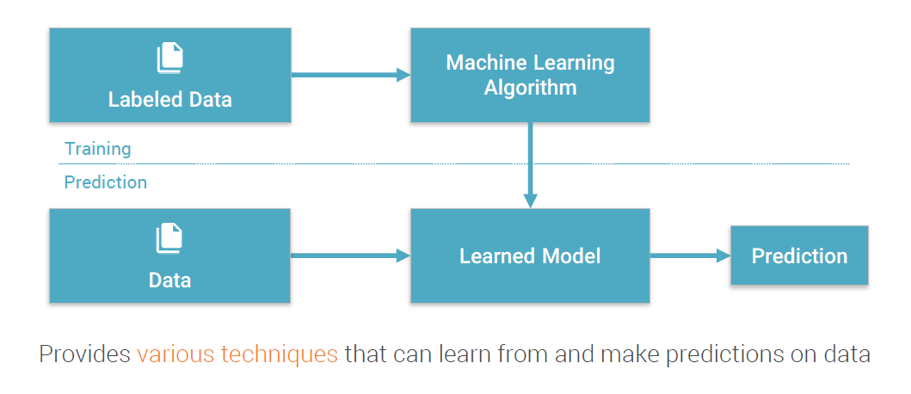
Machine Learning

Slide 5
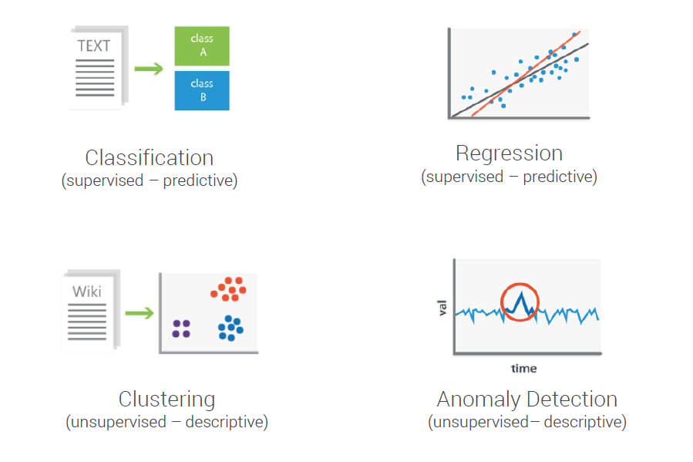
Types of Machine Learning

Slide 6
Linear Regression
(선형 회귀)

Slide 7
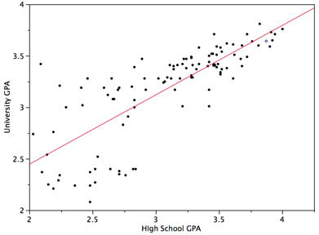
선형 회귀 분석(Linear Regression Analysis)
통계학에 가까운 개념
: X와 Y의 관계 분석, 관계에 대한 가설을 검정
→ 선형관계(Linear) 가정

Slide 8

왜 배우는가?
안타깝지만 연구해야할
세상일 중에 이런 관계는 별로 없다.

Slide 9
왜 배우는가?
하지만 이것도 못하면
더 복잡한 것을 못한다.

Slide 10
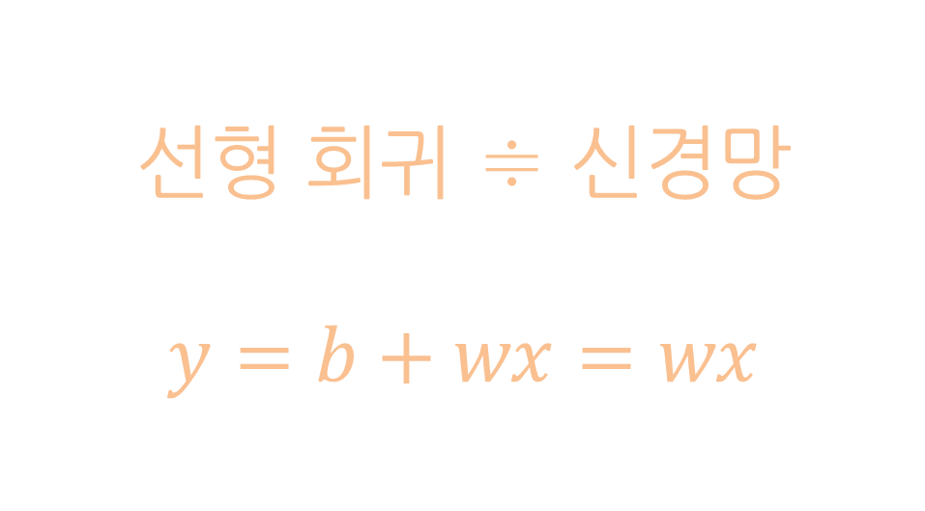
왜 배우는가?
선형 회귀 ≑ 신경망
$$y=b+wx=wx$$

Slide 11
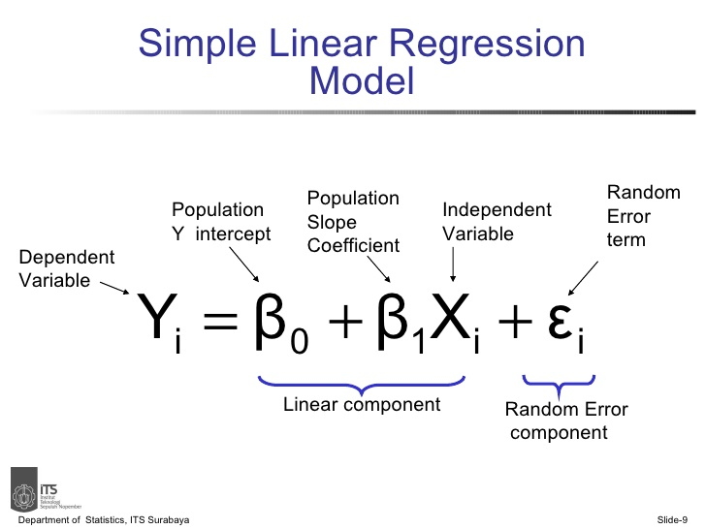

Slide 12
선형회귀 문제의 다양한 접근법
통계학 vs 기계학습

Slide 13
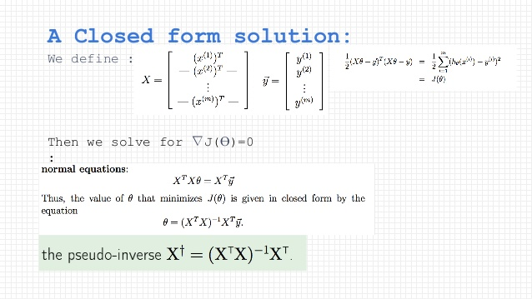
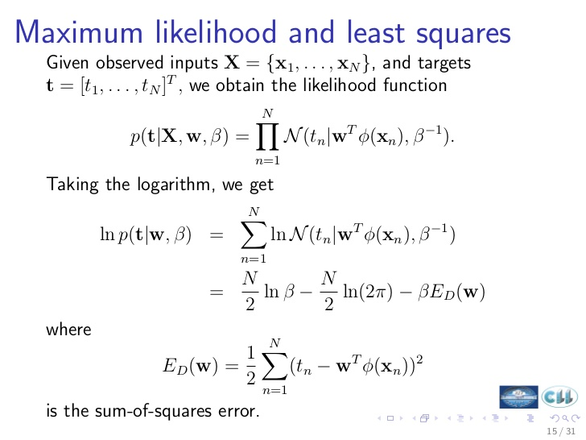
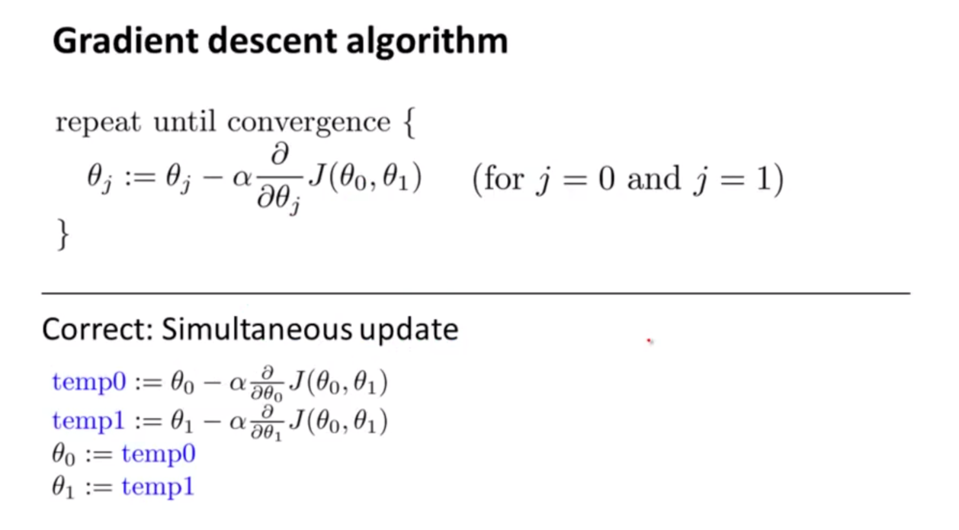
같은 문제
3가지 푸는 방법

Slide 14
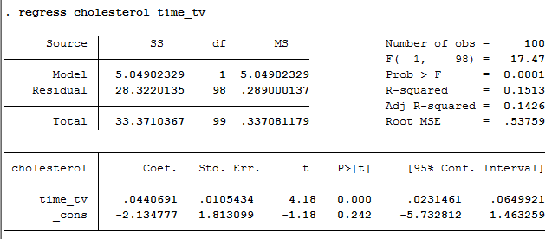

Slide 15
비슷하지만 다르다
통계학 >
: 샘플을 통해 모수의 통계적 특성을 추출 및 분석, 가설 검정
기계학습 >
: 샘플의 특성(train set)을 학습하여 새로운 샘플(test set)의 값을 예측

Slide 16
기계학습
= 짬뽕 학문
= 통계학 + 대수학 + 최적화이론 + 프로그래밍학 + …

Slide 17
- 통계적 접근도 충분히 가능
→하지만 많은 가정이 필요
Gradient decent
→실용적이면서 딥러닝과의 연계
→ 수업은 이것으로!

Slide 18
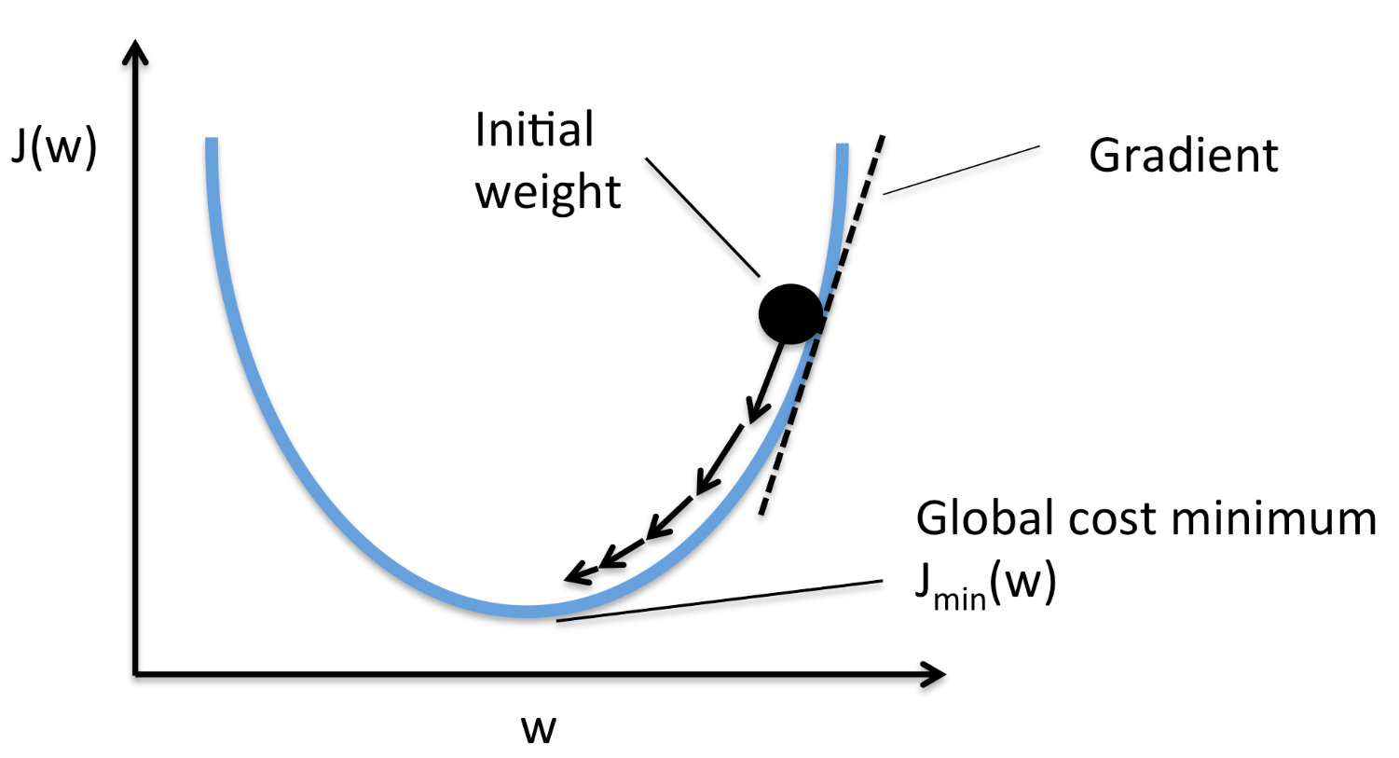
Gradient decent (경사 하강법)
L
L

Slide 19
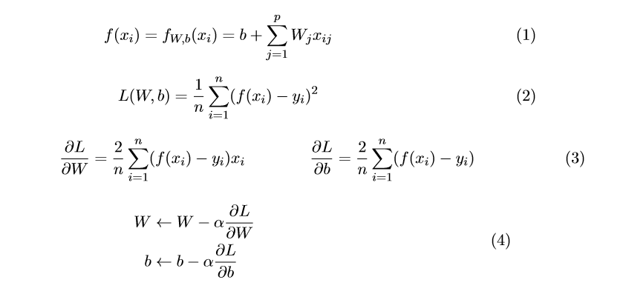
Gradient decent (경사 하강법)
반복적인 최적화 기법 !

Slide 20
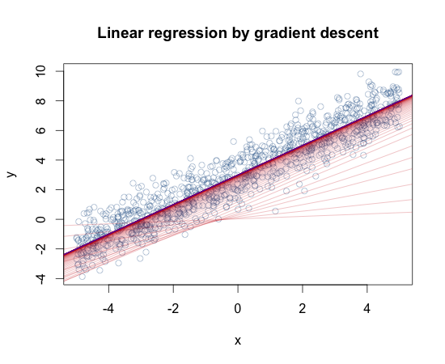
Gradient decent (경사 하강법)

Slide 21
실습
https://github.com/chuckgu/nabi

Slide 22
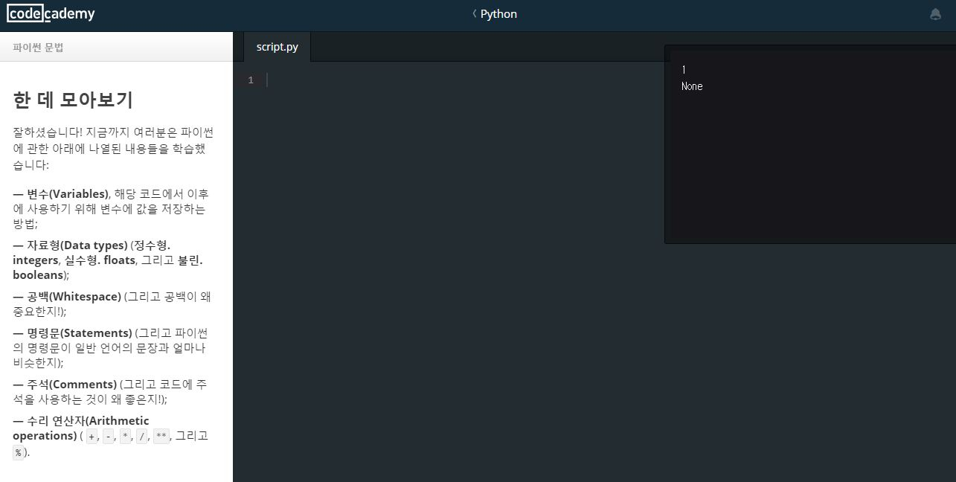
파이썬 기초 학습
https://www.codecademy.com/ko/tracks/python-ko

Slide 23
Tensorflow 기본
텐서플로를 한다는 것:
주어진 DATA 를
구현한 Algorithm 에
흘려 학습하는 과정

Slide 24
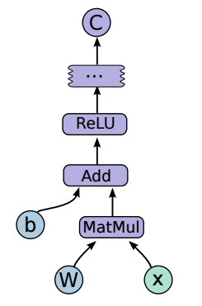
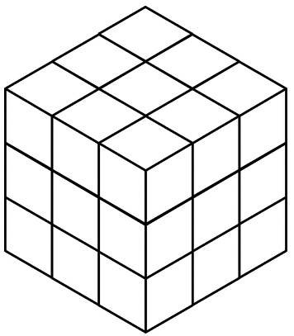

Tensorflow 기본
1.Graph를 그린다
2.데이터(Tensor)를 넣는다
3.Loss를 이용하여 학습

Slide 25
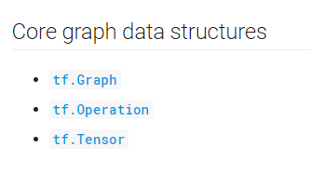
Tensorflow 기본
1.Graph를 그린다
Subject, Object
Verb
Placeholder
Variable
Constant
Operation

Slide 26
Tensorflow 기본
1.Graph를 그린다
Subject, Object
Placeholder
Variable
Constant
Data를 받기 위한 바구니
Dtype: data의 type
Shape: data의 모양
Name: placeholder의 이름

Slide 27

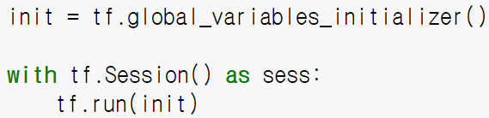
Tensorflow 기본
1.Graph를 그린다
Subject, Object
Placeholder
Variable
Constant
초기화 이후에 계속 변할 수 있는 값
Initial value: Tensor형태의 초기값
Name: variable의 이름
꼭 초기화 해야함!

Slide 28
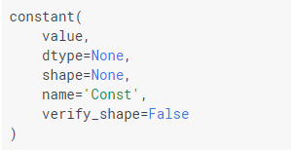
Tensorflow 기본
1.Graph를 그린다
Subject, Object
Placeholder
Variable
Constant
바뀌지 않는 값을 tf.Tensor로 저장
Value: tf.constant가 가지는 값
Dtype: data의 type
Shape: data의 모양
Name: placeholder의 이름

Slide 29
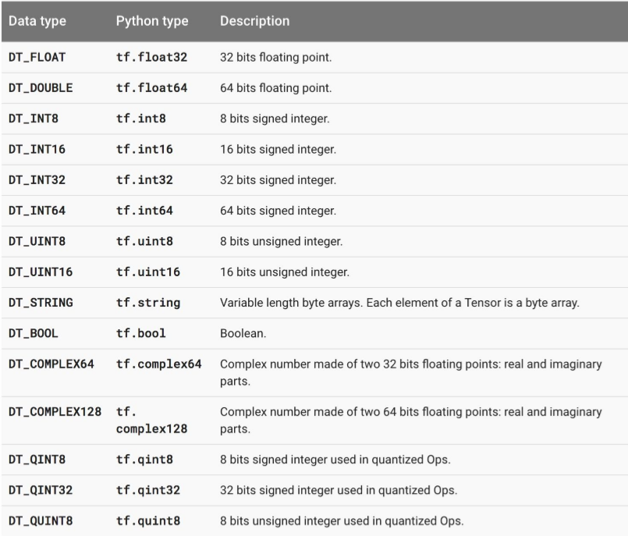
Tensorflow 기본
1.Graph를 그린다

Slide 30
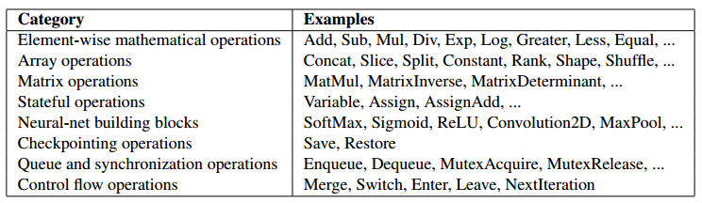
Tensorflow 기본
1.Graph를 그린다
operation은 이름을 가지며 추상적인 연산을 의미함
Graph-construction time에 operation이 생성(노드)
딥 러닝에 사용되는 대표적인 operation 및 class로는 constant, Variable, placeholder, Matrix operation, neural-net building block 등이 있음
Verb
Operation

Slide 31
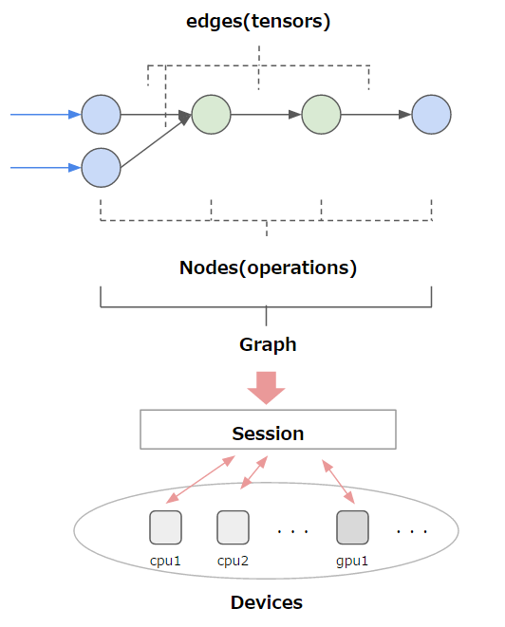
Tensorflow 기본
2.데이터(Tensor)를 넣는다
Session : 텐서플로 내의 operation 실행이
일어나는 가상 환경
run 함수를 통해 그래프를 실행한다.
Feed_dict : dictionary 형태로 input tensor를 받는 인자

Slide 32
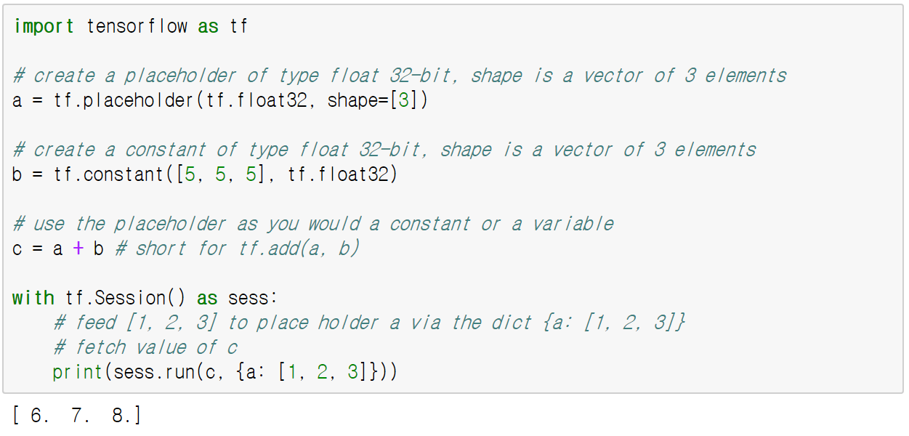
Tensorflow 기본
2.데이터(Tensor)를 넣는다
꼭 placeholder에서 정해놓은 type, shape
지켜야함!

Slide 33
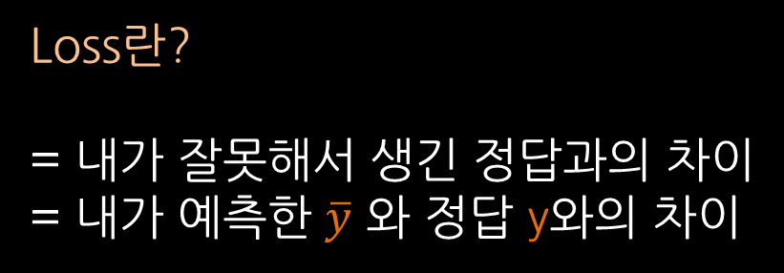
Tensorflow 기본
3.Loss를 이용하여 학습
Loss란?
= 내가 잘못해서 생긴 정답과의 차이
= 내가 예측한 $\overline{y}$ 와 정답 y와의 차이
Loss함수의 결정
y의 형태에 따라
MSE(mean square error)
Binary cross-entropy
Cross-entropy

Slide 34

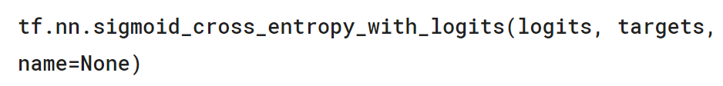
Tensorflow 기본
3.Loss를 이용하여 학습
y의 형태에 따라
MSE(mean square error)
실제 숫자을 예측하는 경우
Binary cross-entropy
정답이 0 또는 1 인 경우
Cross-entropy
정답이 유한개의 클래스인 경우

Slide 35
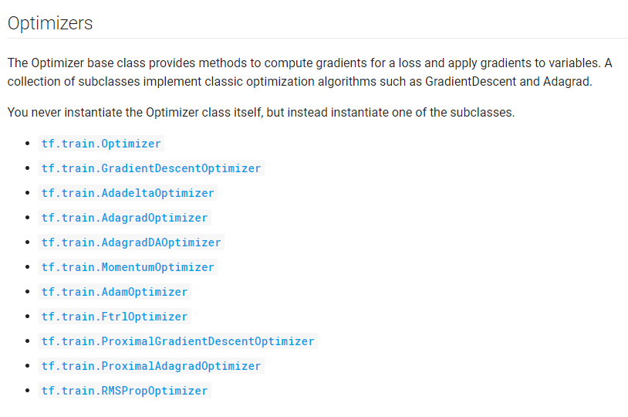
Tensorflow 기본
3.Loss를 이용하여 학습

Slide 36
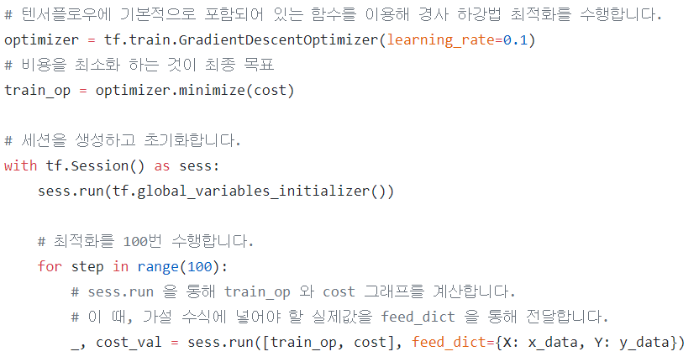
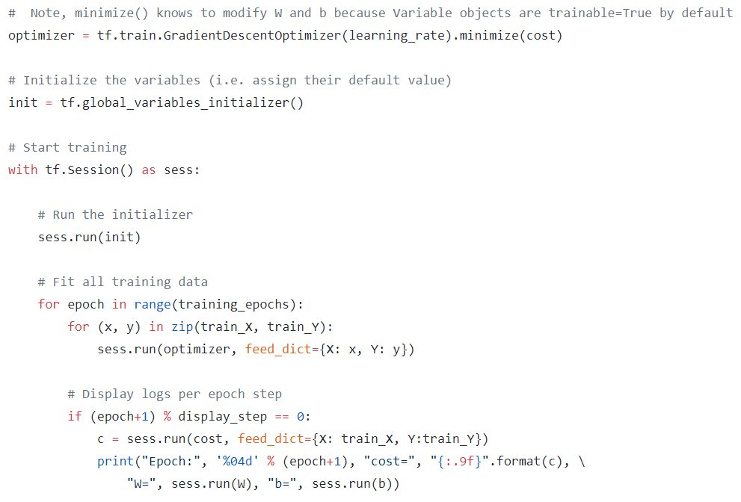
Tensorflow 기본
3.Loss를 이용하여 학습

Slide 37
Tensorflow 기본
Linear Regression 실습

Slide 38
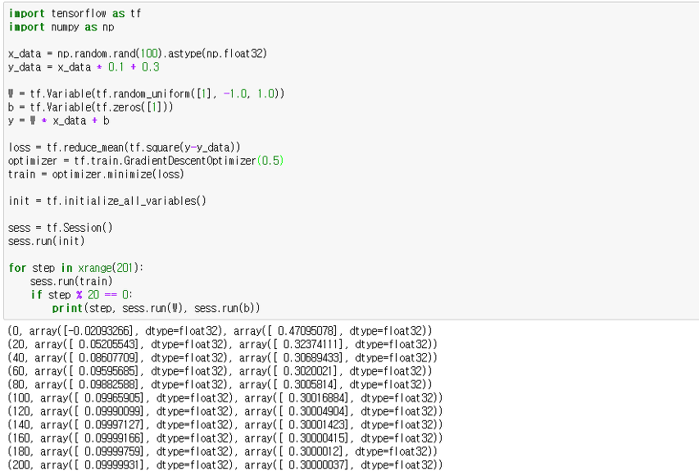
Tensorflow 기본

Slide 39
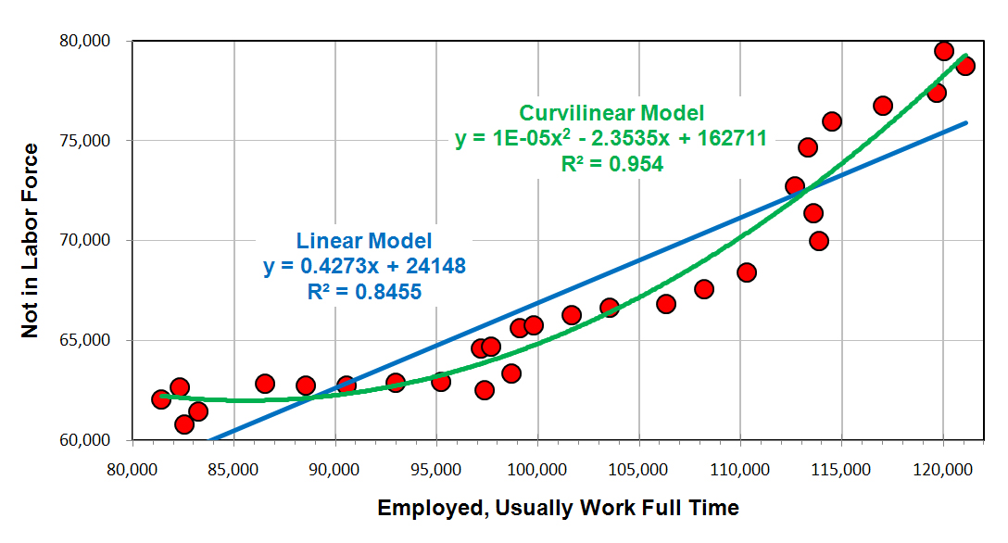
Linear의 한계

Slide 40

Non-linear의 위력
:세상은 non linear하다

Slide 41
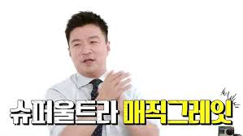
Non-linear를 풀기 위한 세상의 다양한 노력들
→ 그것을 가장 잘해내는 것이 현재 딥러닝뿐

Slide 42
Linear를 Non-linear로 바꾸려면?
Activation 함수 쓰자!

Slide 43
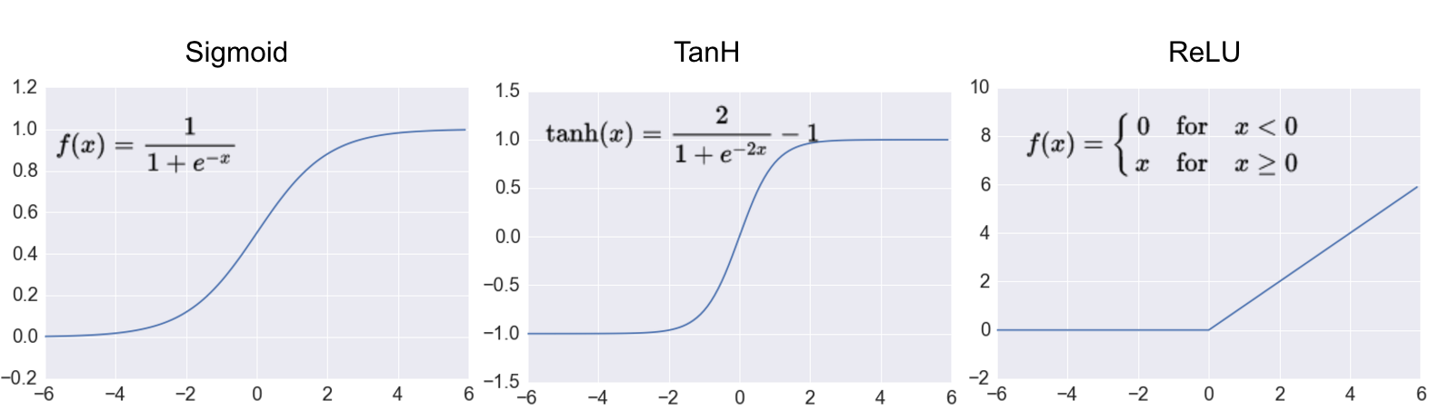
Activation 함수란?
새로운 함수들이 쏟아짐

Slide 44
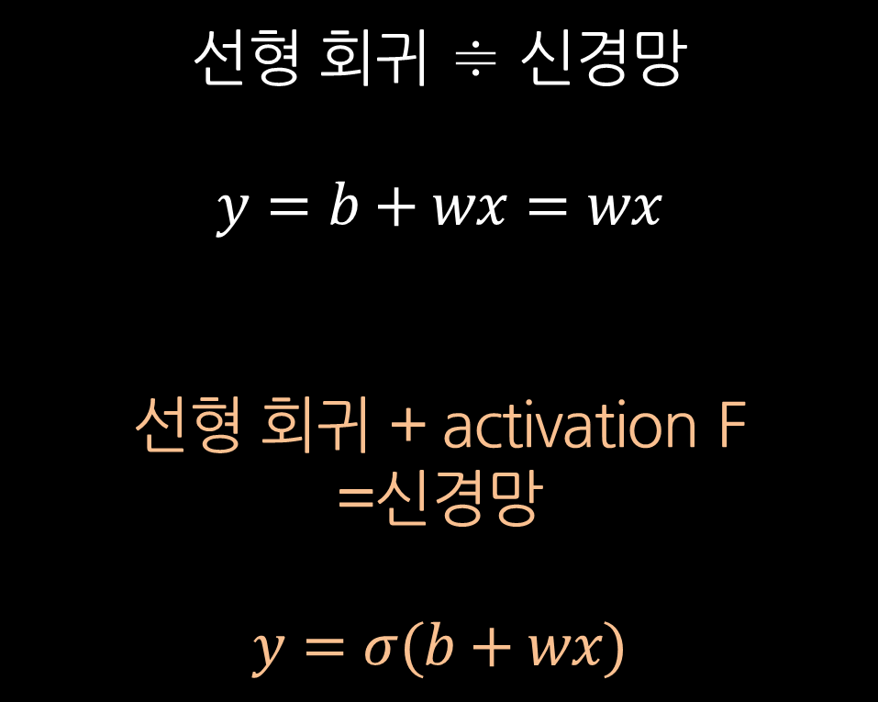
선형 회귀 ≑ 신경망
$$y=b+wx=wx$$
선형 회귀 + activation F
=신경망
$$y=σ(b+wx)$$

Slide 45
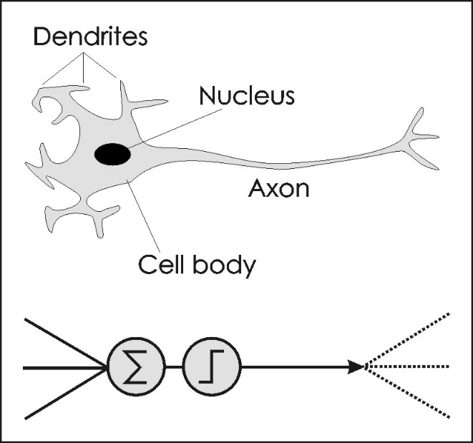
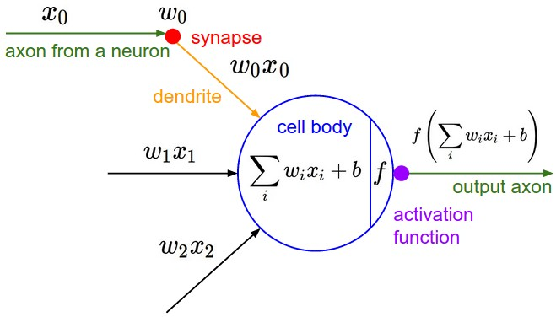
인공 뉴런 vs 생물학적 뉴런

Slide 46
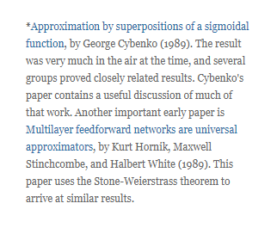
뉴럴 네트워크은 세상에
모든 함수를 표현해 낸다
http://neuralnetworksanddeeplearning.com/chap4.html

Slide 47
감사합니다
이 문서는 나눔글꼴로 작성되었습니다. 설치하기

